Slide 1
Body Detection-
am i right while working out?
408410054 資工三 蕭子祥

Slide 2
Content
1
動機
4
Demo
2
專題目標
3
實作方式

Slide 3
1.
動機

Slide 4
1. 動機
疫情關係，人們在家(宿舍)的時間比以往都還要長，Youtube 上出現許多健身相關的教學影片。
若有一個程式能檢查人在健身時的正確性，便能增加健身效率、降低姿勢不正確造成的傷害。

Slide 5
2.
專題目標

Slide 6
2. 專題目標
檢查健身姿勢的正確性
E.g.
舉啞鈴：手臂不能移動，且舉起時手肘應小於一定角度、放下時應靠近腿部才算是正確姿勢。

Slide 7
3.
實作方式

Slide 8
3. 實作方式
Python package :
OpenCV
Tkinter
Code :
Angle calculation - numpy.arctan2(x, y)
Error neglect

Slide 9
3. 實作方式
OpenCV 提供圖像處理及圖像識別
偵測人的動作產生各個身體部位的位置及向量
透過向量計算出角度

Slide 10
3. 實作方式
Tkinter 提供圖形化介面
讓使用者透過介面選擇要做的健身動作。

Slide 11
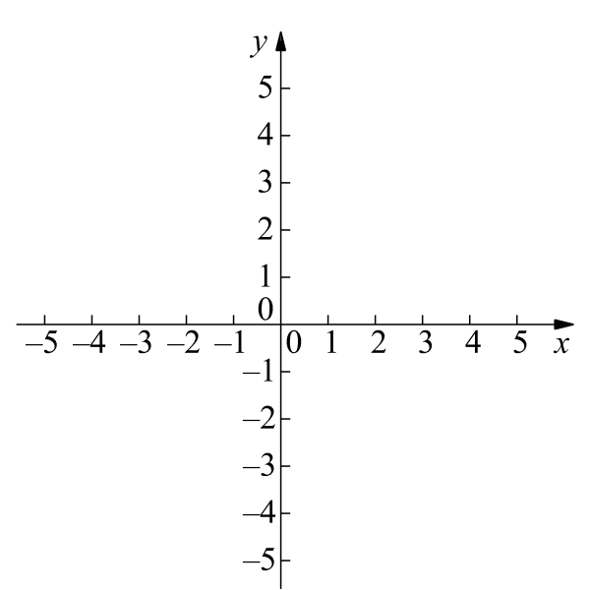

3. 實作方式
(x, y)
(1, 0)

Slide 12
3. 實作方式
numpy.arctan2(y, x)
計算 (x, y) 和 (a, b) 形成的弧度?
numpy.arctan2(y, x) –
numpy.arctan2(b, a)
(x, y)
(a, b)

Slide 13
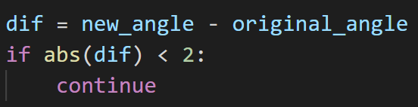
3. 實作方式
Error neglect
小幅度的角度變化會被視為人物抖動

Slide 14
4.
Demo

Slide 15
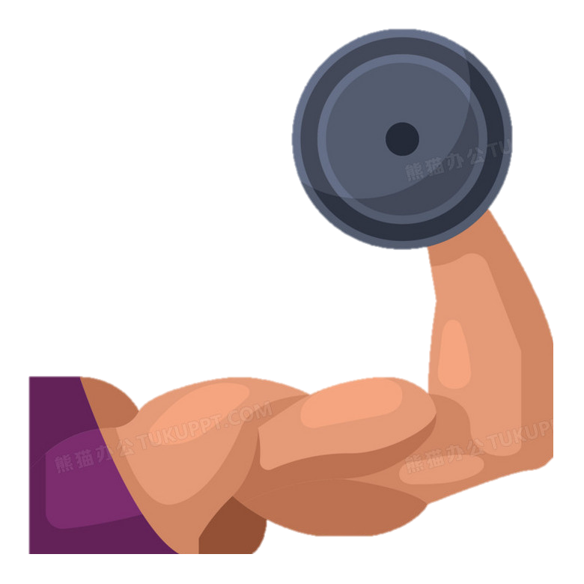
4. Demo
1 . 啞鈴
手肘貼緊身體 -> 手肘、肩膀、臀部
舉啞鈴 -> 肩膀、手肘、手腕
舉起、放下的角度判定
https://www.sportsplanetmag.com/article/desc/16092114211490475
圖源 https://www.tukuppt.com/muban/nbgrvvwb.html

Slide 16
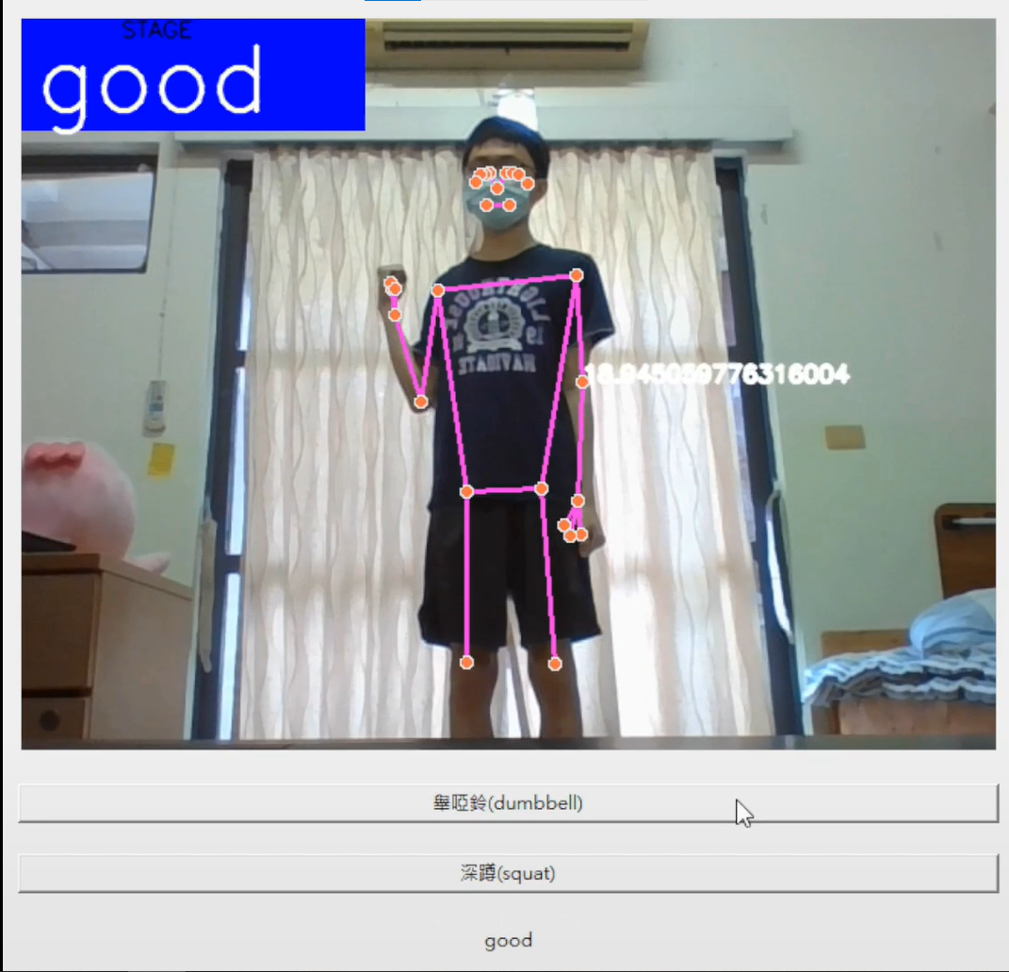
4. Demo picture

Slide 17
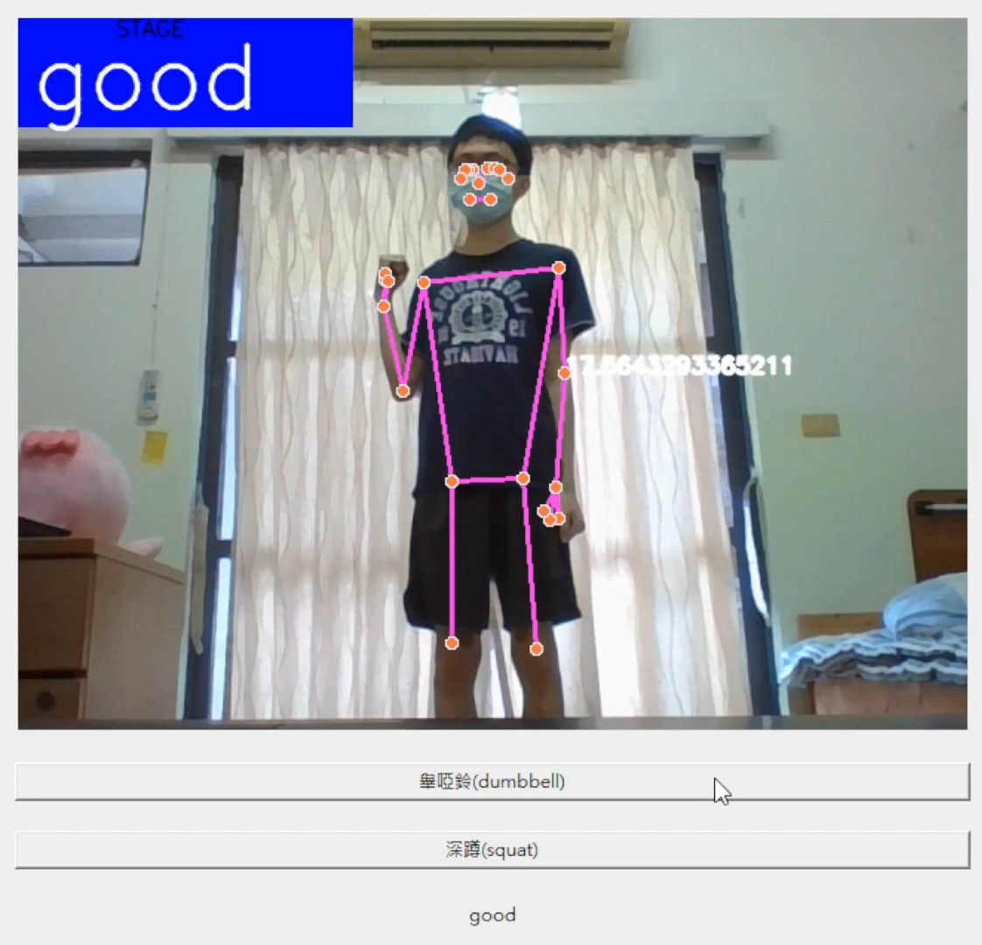
4. Demo video

Slide 18
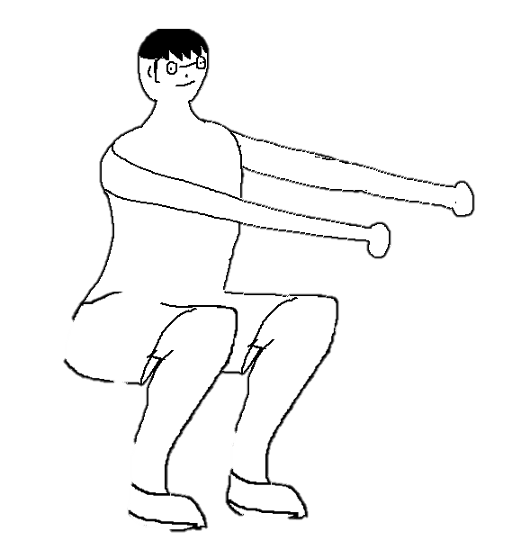
4. Demo
2. 深蹲
身體前傾 -> 肩膀、臀部、腳踝
腳彎曲 -> 臀部、膝蓋、腳踝
蹲下、站立的角度判定
面不要朝地

Slide 19
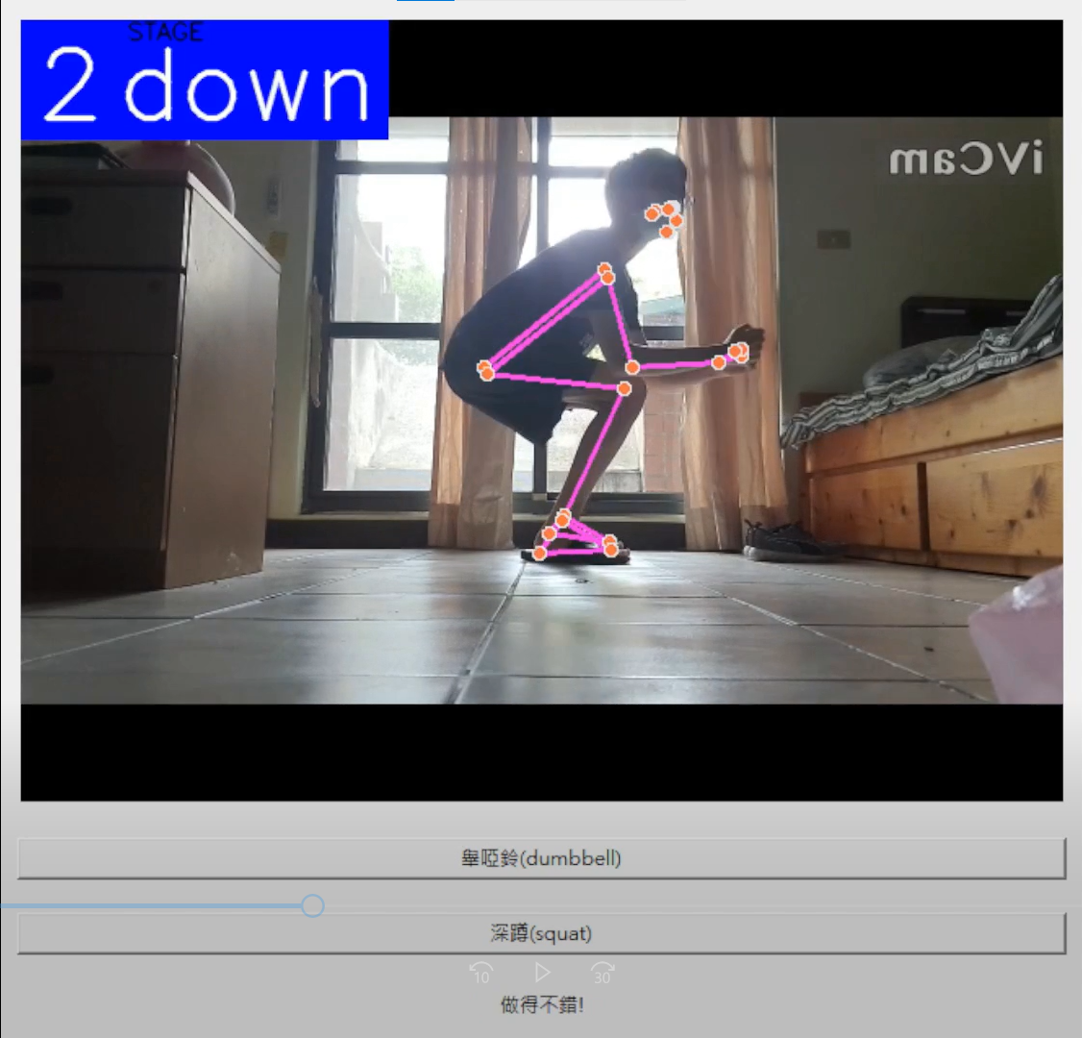
4. Demo picture

Slide 20
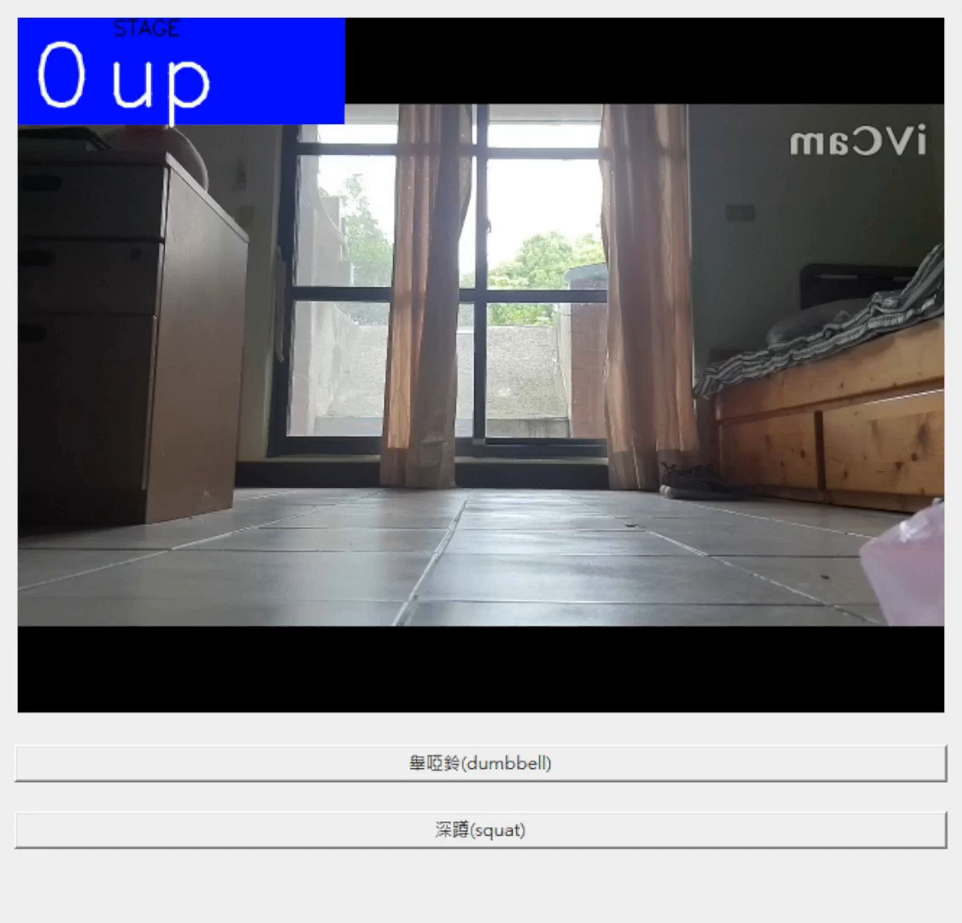
4. Demo video

Slide 21
Thank You ! ! !

